Slide 1

Активные методы обучения в начальной школе

Slide 2

Притча

Slide 3
Мастер-класс
Тема: «Активные методы обучения в начальной школе».
Цель: Научиться применять активные методы обучения на разных этапах уроках в начальных классах.
Аудитория: учителя школы

Slide 4

Разминка

Slide 5
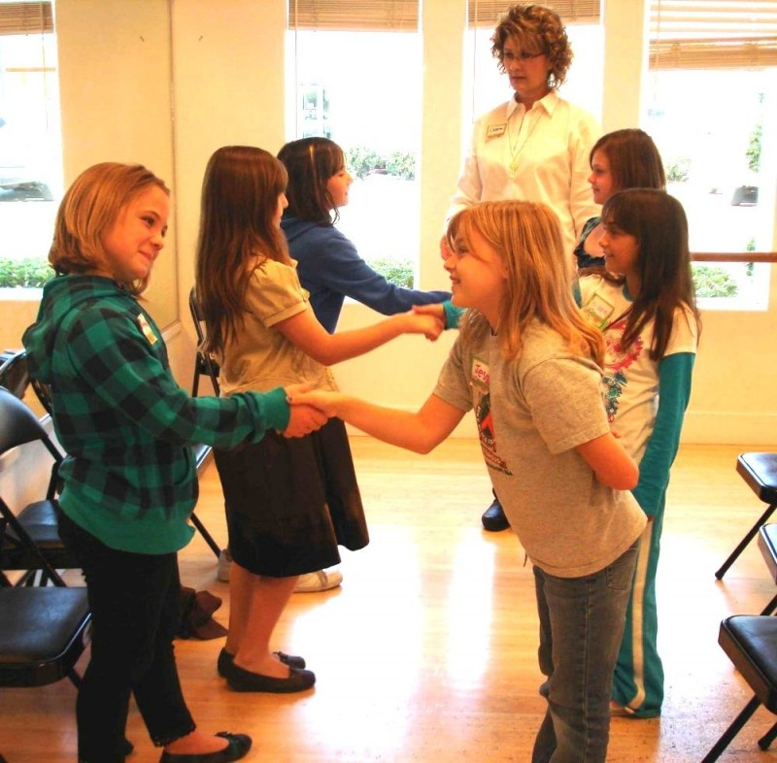
АМ начала образовательного мероприятия
Методы «Мой цветок», «Галерея портретов», «Поздоровайся локтями», «Поздоровайся глазами», «Измерим друг друга» или «Летающие имена» эффективно и динамично помогут вам начать урок, задать нужный ритм, обеспечить рабочий настрой и хорошую атмосферу в классе.

Slide 6

АМ выяснение целей, ожиданий и опасений (Постановка цели)
Такие методы, как «Список покупок», «Дерево ожиданий», «Что у меня на сердце», «Разноцветные листы» позволяют эффективно провести выяснение ожиданий и опасений и постановку целей обучения.

Slide 7
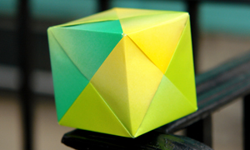
1. Понадобиться обычный бумажный куб, на гранях которого написано:
Назови.
Почему.
Объясни.
Предложи.
Придумай.
Поделись.
2. Формулируется тема урока. То есть тема должна обозначить круг вопросов, на которые придется отвечать.
3. Учитель бросает кубик. Выпавшая грань укажет: какого типа вопрос следует задать. Удобнее ориентироваться по слову на грани кубика — с него и должен начинаться вопрос.
Кубик Блума: методика использования

Slide 8
АМ презентации учебного материала
Метод «Инфо-угадай-ка».
Цели метода: представление нового материала, структурирование материала, оживление внимания обучающихся. Он применяется при работе в группах.
Сектор 1 Понятие АМО | Сектор 2 Этапы урока
Сектор 3 Виды АМО | Сектор 4 Цели применения АМО

Slide 9
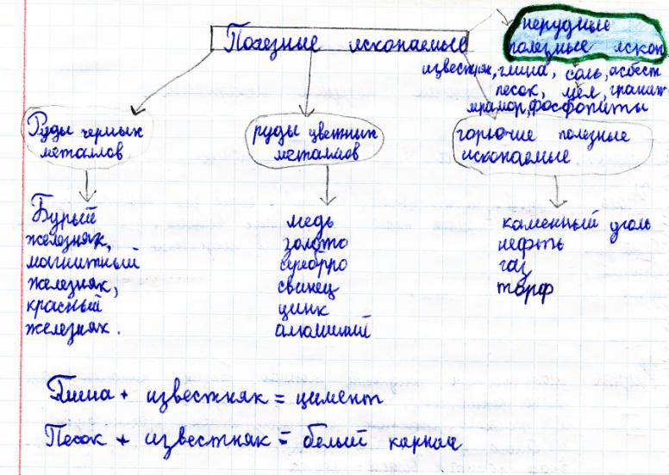
Кластер применяется на этапе вхождения или погружения в тему для систематизации имеющейся информации и выявления областей недостаточного знания. На этапе проработки содержания темы кластер позволяет фиксировать фрагменты новой информации. На этапе подведения итогов (рефлексии) понятия группируются и между ними устанавливаются логические связи.
VID_20160122_090919.mp4

Slide 10
Синквейн
Синквейн - прием технологии развития критического мышления, позволяющий в нескольких словах изложить учебный материал на определенную тему. «Синквейн» от французского слова «пять». Синквейн - это специфическое стихотворение, состоящее из пяти строк, в которых обобщена информация по изученной теме
1 строка - тема синквейна, заключает в себе одно слово (обычно существительное или местоимение), которое обозначает объект или предмет, о котором пойдет речь.
2 строка - два слова (прилагательные или причастия), они дают описание признаков и свойств выбранного в синквейне предмета или объекта.
3 строка - образована тремя глаголами или деепричастиями, описывающими характерные действия объекта.
4 строка - фраза из четырех слов, выражающая личное отношение автора синквейна к описываемому предмету или объекту (афоризм).
5 строка - одно слово-резюме, характеризующее суть вопроса или объекта.

Slide 11
Устройство «Конструктор»
«было» (первое состояние объекта);
«стало» (второе состояние объекта);
«что изменилось» (указывается имя признака и направление изменения значений).
Конструктор будет иметь вид:
Было | Стало | Изменилось

Slide 12
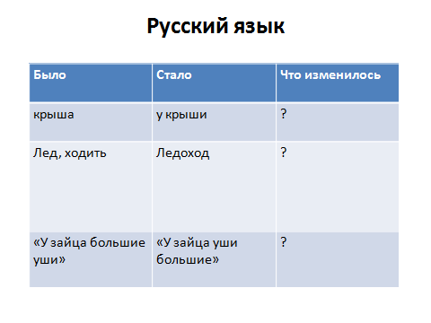
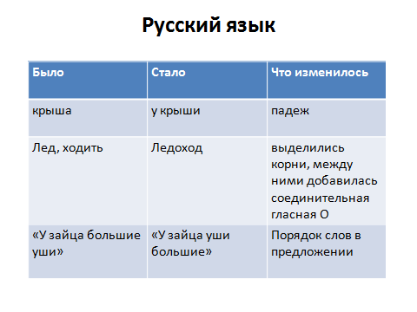

Slide 13
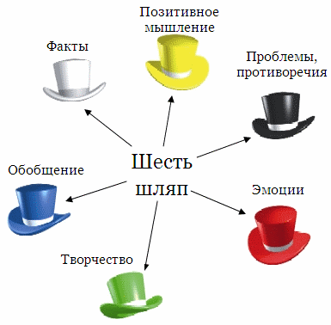
Метод «Шесть шляп»
1. Белая шляпа - статистическая (событие, факты). Только то, что говорит автор.
2. Жёлтая шляпа - позитивная (положительная оценка события). Всё хорошее, даже в отрицательном герое.
3. Чёрная шляпа - негативная (отрицательная оценка события, проблемы). Как можно помочь, что сделать, как поступить.
4. Зелёная шляпа - творческая (самые невероятные, необычные идеи). Представь, вообрази и тогда…
5. Красная шляпа - эмоциональная (чувства, которые вызывает у вас данное событие). Ваши ощущения, чувства, отношение.
6. Синяя шляпа - аналитическая (отвечает на вопрос: почему? зачем?). Обобщает всё услышанное от предыдущих участников.

Slide 14
Ранжирование
Эффективный прием, позволяющий выделить главное в новой информации. После знакомства с новым материалом учащиеся составляют список главных моментов, положений. Затем напротив каждого пункта в своем списке выставляется оценка по одному из критериев: важности, нужности, полезности и т.д.
Например, на уроке "Окружающий мир". Тема: Пресные воды суши.
У учащегося получился приблизительно такой список:
Большая часть земли покрыта соленой водой.
Соленую воду пить нельзя.
Пресная вода — в реках, ледниках, озерах и т.д.
После этого учитель просит расставить места (ранг) пунктов с точки зрения их практической важности. И вопрос: Какое их этих знаний пригодится вам во время путешествия, похода?

Slide 15
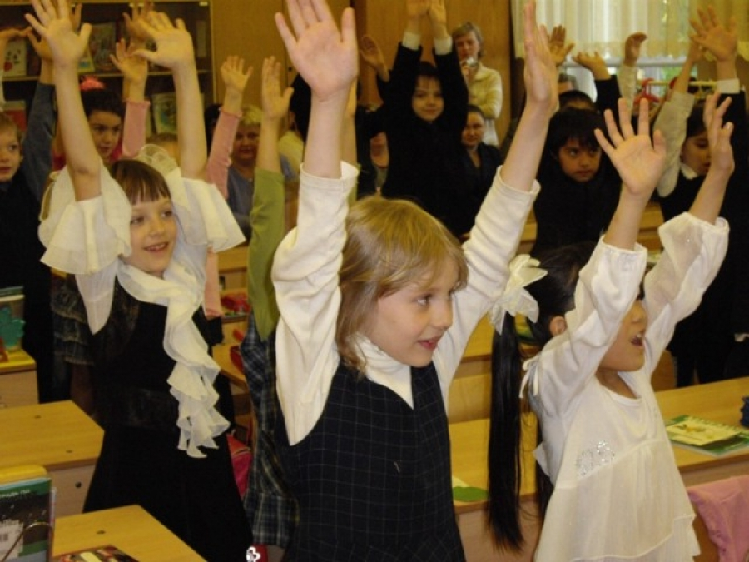
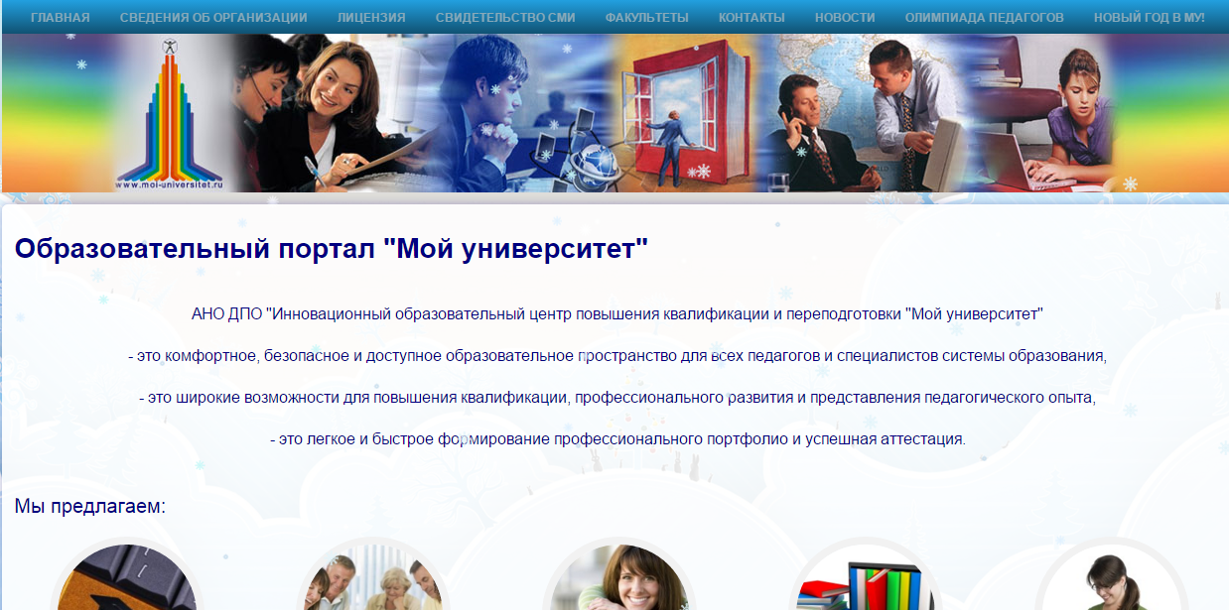
АМ релаксации
Метод "Четыре стихии»
Не стоит забывать о восстанавливающей силе релаксации на уроке. Ведь иногда нескольких минут достаточно, чтобы встряхнуться, весело и активно расслабиться, восстановить энергию. Активные методы релаксации позволят сделать это, не выходя из класса.
Упражнение называется "Четыре стихии". Это земля, вода, воздух, огонь

Slide 16
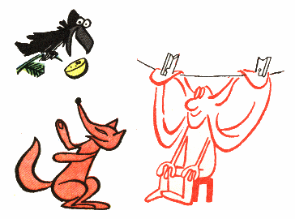
Рефлексия.
Фразеологизм или пословица
Подберите выражение, соответствующее вашему восприятию урока: слышал краем уха, хлопал ушами, шевелил мозгами, считал ворон и т.д.

Slide 17
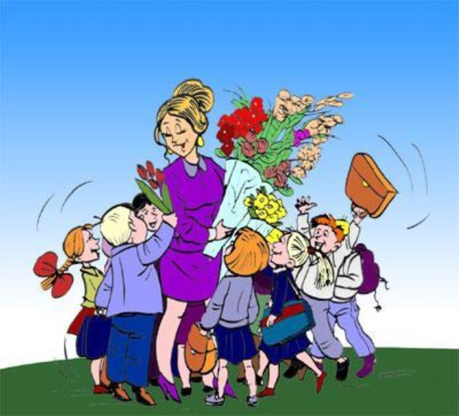
Всё в твоих руках

